Slide 1
Лингвистический взлом: Русский язык через слова, которые вы уже знаете
Le russe par les mots que vous connaissez déjà
ШАГБАНОВА ХАБИБА САДЫРОВНА
доктор филологических наук, профессор, заместитель директора по социальной и культурной адаптации и межкультурной коммуникации ИРЯ РУДН им. Патриса Лумумбы

Slide 2
СЛАЙД 2
Цель и задачи
ЦЕЛЬ
Детектив, не зубрёжка
Демонстрация метода снятия языкового барьера у франкоговорящих студентов уровня A0–A1 через активацию пассивного лексического запаса.
Трансформировать страх перед кириллицей в азарт исследователя.
Фонетические ловушки
Отработать ударение, звук [ы] и букву Ё в знакомых корнях.
Ситуация успеха
Студент понимает слова с первой минуты.

Slide 3

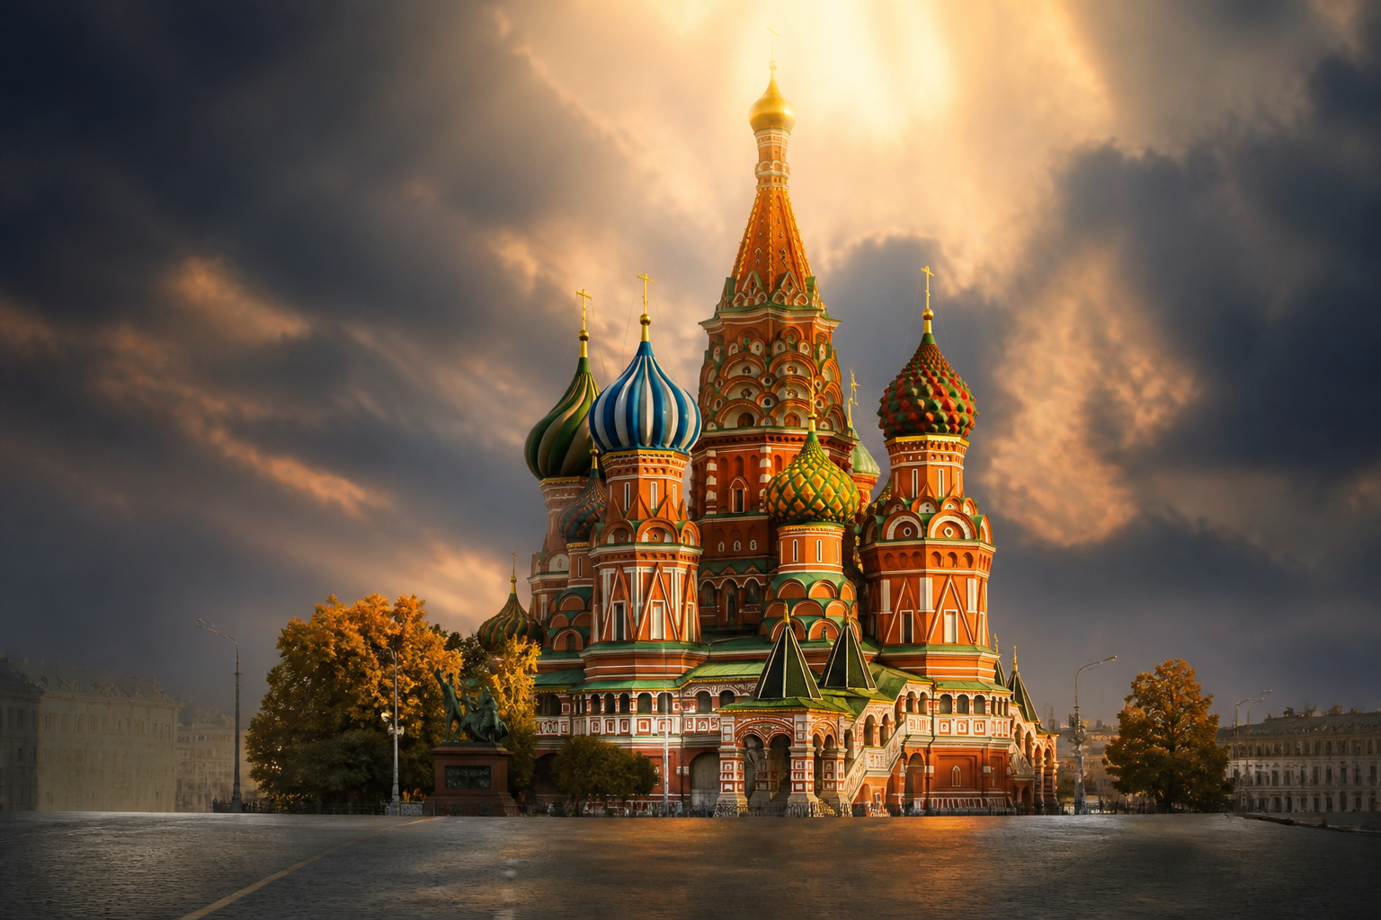

Slide 4
CATASTROPHE · PANIQUE · QUE FAIRE ?
Language pack installer · v.1892
* * * * * * * *
ERROR: LANGUAGE PACK NOT FOUND
SYSTEM FAILURE · ЧТО ДЕЛАТЬ?

Slide 5
* * * * * * * *
АВАНТЮРА
* * * * * * * *
БУЛЬВАР
* * * * * * * *
ВОЯЖ

Slide 6
АЛФАВИТ ЧЕРЕЗ ГАЛЛИЦИЗМЫ
Слова, которые вы уже знаете
Авантюра
Бульвар
Вояж
Гурман
aventure
boulevard
voyage
gourmand
Дебют
Жалюзи
Кошмар
Люстра
début
jalousie
cauchemar
lustre
Пальто
Шедевр
Этикет
Ювелир
paletot
chef-d'œuvre
étiquette
joaillier
В веб-версии слова идут бегущей строкой; здесь — ключевые примеры для разбора.

Slide 7
CERTIFICAT DE NATIONALITÉ RUSSE
Русский паспорт французских слов
Они живут по нашим законам и платят налоги ударениями.
ОЧЕРЕДЬ · 1
ОЧЕРЕДЬ · 2
ОЧЕРЕДЬ · 3
Бульон
Котлета
Винегрет
bouillon
côtelette
vinaigrette
bouillon — бульон
côtelette — котлета
vinaigrette — винегрет
ПРИНЯТО
ПРИНЯТО
ПРИНЯТО

Slide 8
ЛОЖНЫЕ ДРУЗЬЯ ПЕРЕВОДЧИКА
Не копия, а превращение
Пять слов, в которых французский корень остался, а русская «маска» изменила форму, звук или оттенок смысла.
Шарлатан
Шезлонг
Кошмар
Кашне
Кашпо

Slide 9
1 / 5
ВО ФРАНЦИИ
Шарлатан
Уличный торговец зельями, болтун. От ит. ciarlare — «болтать».
Charlatan [шарлатА]
В РУССКОМ
Обманщик, мошенник, выдающий себя за знатока.
ТИП
Прямое заимствование. Написание почти без изменений.

Slide 10
2 / 5
ДОСЛОВНО
Шезлонг
Стул (chaise) длинный (longue).
Chaise longue [шэз лонг]
ТРАНСФОРМАЦИЯ
Два слова слились в одно существительное мужского рода.
ТИП
Слияние. Значение мебели для полулежачего отдыха сохранилось.

Slide 11
3 / 5
СОСТАВ
Кошмар
Coucher — укладывать, давить. Mar — злой дух, демон.
Cauchemar [кошмАр]
ДОСЛОВНО
«Демон, который давит на грудь во сне».
В РУССКОМ
И страшный сон, и любое тяжёлое событие: «политический кошмар».

Slide 12
4 / 5
ДОСЛОВНО
Кашне
Спрячь нос! Cacher — прятать + nez — нос.
Cache-nez [кашнЭ]
ТРАНСФОРМАЦИЯ
Исчезли дефис и французский апостроф. Слово стало цельным.
СМЫСЛ
Шейный платок. Сначала — стиль и защита лица, не только тепло.

Slide 13
5 / 5
ДОСЛОВНО
Кашпо
Спрячь горшок! Cacher — прятать + pot — горшок.
Cache-pot [кашпО]
ПАРА К КАШНЕ
Та же модель: две части срослись по правилам русской грамматики.
СМЫСЛ
Декоративная оболочка, скрывающая неприглядный цветочный горшок.

Slide 14
СЛАЙД 4 · АЛФАВИТНЫЙ ШОК
Что мы уже можем
Русское слово
Французский оригинал
Дословный перевод
Тип изменения
Шарлатан
Charlatan
Болтун / мошенник
Прямое заимствование
Шезлонг
Chaise longue
Стул длинный
Слияние двух слов
Кошмар
Cauchemar
Укладывающий демон
Фонетическое заимствование
Кашне
Cache-nez
Спрячь нос
Калька (сложное слово)
Кашпо
Cache-pot
Спрячь горшок
Калька (сложное слово)

Slide 15
СЛАЙД 5 · ПРАКТИКУМ
Кто быстрее соберёт свой саквояж
Экспресс «Африка — Россия»
Балет
Батон
Колье
Корсет
Берет
Браслет
Крем
Люстра
Бюро
Гардероб
Маникюр
Пальто
Гурман
Жалюзи
САКВОЯЖ
Парфюм
Помада
Жакет
Кашне
Портфель
Туалет
Фуршет
ПРОХОДИТЕ

Slide 16
СЛАЙД 6 · ЧТЕНИЕ
Кто лучше прочитает
В саквояже
Какие слова лишние?
Батон
Берет
Браслет
Фуршет
Туалет
Балет
Гардероб
Жакет
Кашне
Бюро
Гурман
Жалюзи
Колье
Корсет
Крем
Люстра
Маникюр
Пальто
Парфюм
Помада
Портфель

Slide 17
СЛАЙД 7 · КТО САМЫЙ ВНИМАТЕЛЬНЫЙ
Услышьте знакомые слова
А сейчас тому, кто услышит знакомые слова, — приз: моё учебное пособие «Русский Экспресс».
CHEVALIER DE LA TABLE RONDE
MON MEC À MOI
Chevalier de la table ronde
Dites-moi s’il le vin est bon
Mon mec à moi il me parle d’aventures
Et quand il brille dans ses yeux
j’pourrai passer la nuit

Slide 18
ВИКТОР ГЮГО · «ПАРИЖ»
Корни, которые уже ваши
Cette ville aux longs cris,
Qui profile son front gris,
Des toits frêles, cent tourelles,
Clochers grêles,
C’est Paris.
Des quadrilles,
Des chansons
Mêlent filles et garçons.
Quelle fête
Que des têtes
Sur les faîtes
Des maisons !
Le vieux Louvre,
Large et lourd,
Il ne s’ouvre
Qu’au grand jour.
…
Comme une onde
Sur la mer.

Slide 19
ГЕОПОЛИТИКА СМЫСЛОВ
AFRIQUE FRANCOPHONE
······→
РОССИЯ
Алжир · Рабат · Дакар · Бамако · Ниамей · Абиджан · Ломе · Яунде · Банги · Киншаса · Каир · Антананариву
Нити смыслов: из столиц франкофонной Африки — в Россию

Slide 20
30
Русский язык ближе,
чем вам кажется
Бамако · Ниамей · Банги
Абиджан · Яунде · Того
и Россия
Merci pour votre attention !

